Slide 1
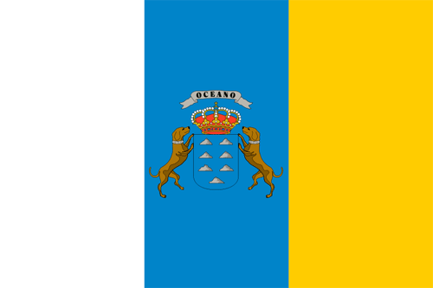
Las Islas Canarias

Slide 2
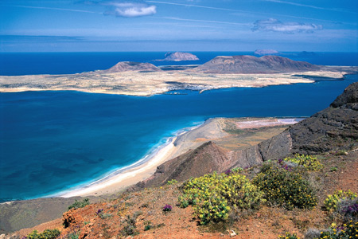
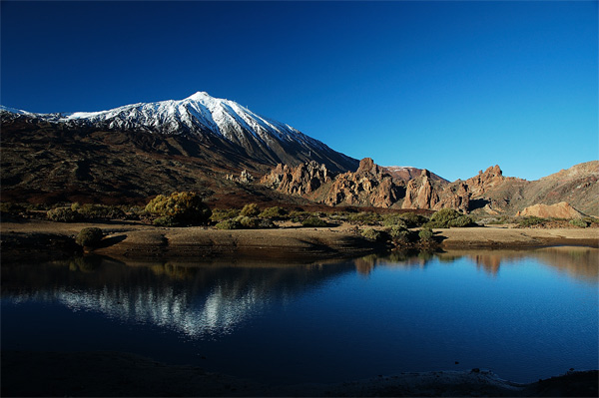
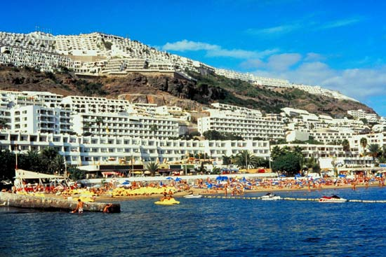

Slide 3
Información General
Las Islas Canarias es una de las diecisiete comunidades autónomas de España. Forman un archipiélago del océano Atlántico y está situado frente a la costa noroeste de África.
Hay siete islas principales. Se llaman Tenerife, Fuerteventura, Gran Canaria, Lanzarote, La Palma, La Gomera y El Hierro.

Slide 4
Gastronomía de Las Islas Canarias
Papas Arrugadas
Mojo Picón
Morcillas dulces
Fruta
Vinos Tradicionales

Slide 5
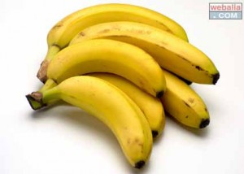
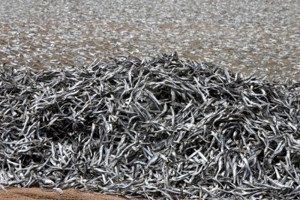

Slide 6
Turismo
Como Canarias tiene un clima subtropical, muchos visitantes vienen del norte de Europa
La tercera región española que mayor número de turistas extranjeros recibe. (Más de 9,6 millones anualmente)
Hay muchas playas y paisajes bellos, parques nacionales, como el Parque Nacional del Teide y parques de atracciones

